Slide 1

Gravitational search algorithm
Bruno Oliveira nº2019136478
Micael Eid nº2019112744

Slide 2
Indíce
Computação Swarm_______________________________________________________________________pg 3
Gravitational Search Algorithm______________________________________________________________pg 4
GSA e PSO _________________________________________________________________________________pg 5
Função Ackley vs GSA ______________________________________________________________________pg 6
Otimização de Hiperparâmetros_____________________________________________________________pg 7 e 8
Conclusão e discussão de Resultados________________________________________________________pg 9 e 10

Slide 3
Computação Swarm
É inspirado no comportamento coletivo de organismos sociais, como insetos, pássaros e peixes, que interagem uns com os outros para realizar tarefas complexas de forma coordenada.
Um grande número de agentes simples, chamados de "partículas" ou "indivíduos", interagem localmente entre si para atingir um objetivo global
Pode ser aplicado:
Otimização de Hiperparâmetros
Treino Distribuído
Otimização de Topologia da Rede
Deteção de Anomalias e Adaptação Dinâmica
Seleção de Conjunto de Dados:

Slide 4
GSA
Vantagens
Desvantagens
É relativamente simples de entender e implementar
Possui menos parâmetros para ajustar
GSA tende a ser eficaz na exploração global do espaço de busca, graças à influência gravitacional entre as partículas
Inspiração nas leis físicas da gravidade
Pode convergir para a solução ótima de maneira mais lenta
Escolha dos mesmos pode influenciar significativamente o desempenho do algoritmo
A eficácia do GSA pode variar dependendo das características específicas do problema

Slide 5
GSA e PSO
Semelhanças
Diferenças
Ambos os algoritmos são inspirados em comportamentos coletivos de entidades naturais (partículas no PSO e corpos celestes no GSA).
Ambos procuram um equilíbrio entre a exploração do espaço de busca em busca de novas soluções e a exploração de regiões promissoras.
PSO usa uma abordagem de atualização contínua das posições, enquanto o GSA emprega uma abordagem baseada em leis físicas para calcular as posições em cada iteração.
No GSA, devido à sua influência gravitacional, tende a ser mais eficiente na exploração global do espaço de busca, enquanto o PSO pode ser mais sensível a ficar preso em ótimos locais.
PSO requer a configuração de parâmetros como coeficientes de inércia, fatores de aprendizagem. O GSA tem menos parâmetros para ajustar, o que simplifica a implementação.

Slide 6
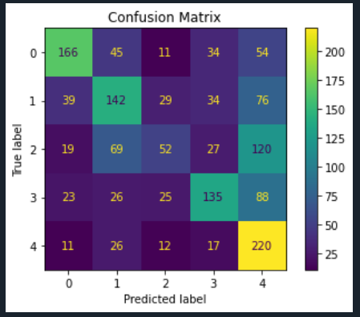
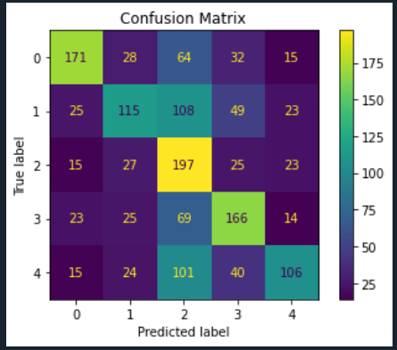
Função Ackley
Função Ackley: 45%
Função Fitness do GSA: 50%

Slide 7
Optimização de Hiperparâmetros
Mudanças no código
Hiperparâmetros
Reshape das imagens – As imagens passaram de uma resolução de 28x28 para 100x100
Cor das Imagens – As imagens passaram do tom acinzentado para RGB
Nº de neurónios:
50, 100, 150, 200, 250, 500
Nº de camadas:
1 a 5
Funções de otimização:
Softmax, sigmoide, reLU

Slide 8
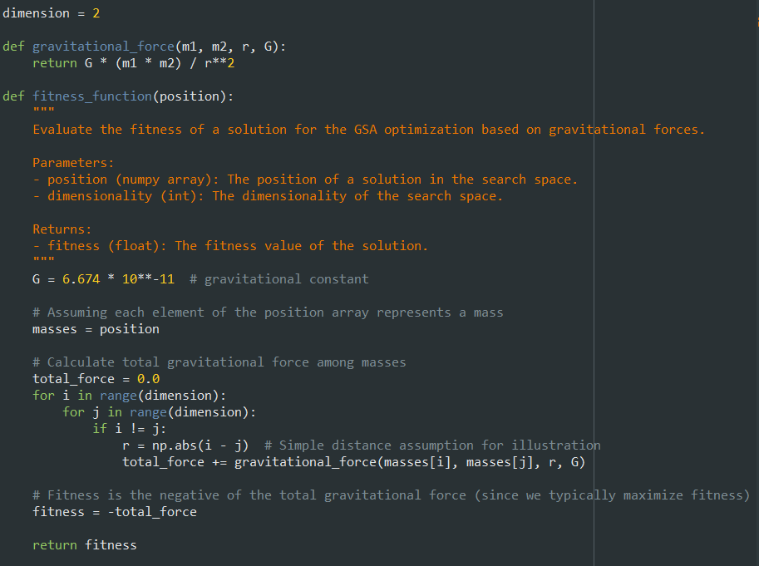
Optimização de Hiperparâmetros
Parâmetros do Gravitational Search Algorithm utilizados para otimização:
Nº de agentes - 2, 3, 5, 10 e 50
lb - [1, 50]
Ub – [5, 500]
GO - 2 e 3
Iterações - 2 e 3
Dimensions - 5, 10, 20 e 100
Função Fitness da GSA

Slide 9
Conclusão e discussão de resultados
Contrariamente ao trabalho realizado na meta 1, esta meta foi bastante mais trabalhosa tendo em conta a complexidade e a valorização da mesma.
Devido a uma falta de documentação do nosso algoritmo, a nossa implementação do mesmo demorou muito mais tempo do que era suposto, comprometendo o nosso desenvolvimento do PSO pedido para esta meta.
Contudo e tendo em conta estas adversidades conseguimos implemetar o nosso algoritmo obtendo um aumento relativamente à meta passada.
Na meta passada a nossa accuracy era de 45% (média) e aumentou para 56% (em média) em praticamnete todos os testes sendo que o nosso melhor resultado foi de 58%.
Esperamos que na meta final o nosso valor de accuracy consiga estar em valores acima de 90%.

Slide 10
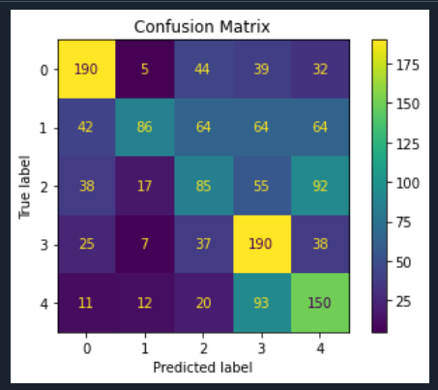
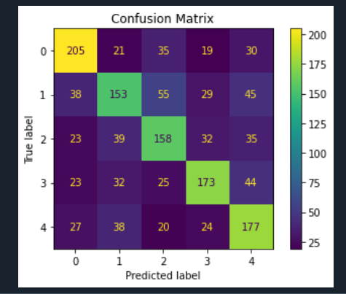
Conclusão e discussão de resultados
Valores base: 47%
Valores com GSA: 58%

